Slide 1
Maestría en Educación con Enfoque a las Nuevas Tecnologías
Materia:
Evaluación Educativa.
MAESTRA: Soledad Hernández Sánchez
ALUMNAS: Beatriz Gisel Carmona Jaime
Liliana Vázquez Ríos

Slide 2
Agente Evaluador
Interno Externo

Slide 3
Evaluación interna
¿Qué es?
Es la evaluación que es llevada a cabo y es promovida por los propios integrantes de un centro de trabajo.

Slide 4
Evaluación interna
¿En qué consiste?
En la recopilación de información y el análisis crítico del quehacer de una institución

Slide 5
Evaluación interna
¿Quiénes participan?
Profesores.
Alumnos.
Padres de familia.
Orientación educativa.
Directivos.

Slide 6
Evaluación interna
Tipos de evaluación interna.
Autoevaluación.
Coevaluación.
Heteroevaluación.

Slide 7
Evaluación interna
Autoevaluación:
Evalúan su propio trabajo

Slide 8
Evaluación interna
Heteroevaluación:
Se evalúa una actividad, objeto, producto
Se integra a partir de distintos sujetos evaluadores

Slide 9
Evaluación interna
Coevaluación:
Evaluación mutua de una actividad o trabajo

Slide 10
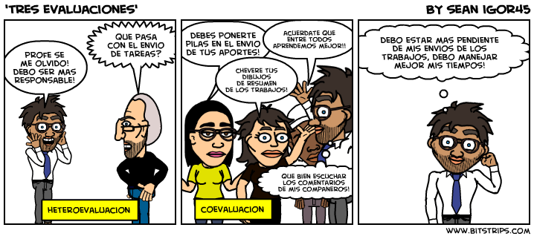

Slide 11
Evaluación interna
Técnicas
Observación, entrevista, encuesta

Slide 12
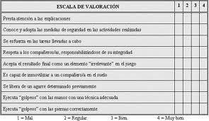
Evaluación interna
Instrumentos
Registros normalizados, escala de valoración y cuestionario

Slide 13
Evaluación interna
Ventajas | Desventajas
Mejora la práctica docente. Las personas se sienten más cómodas hablando con personas a las que conocen. Permite conocer logros y dificultades. Tiene un costo menor. | Conclusiones excesivamente positivas. El equipo de evaluación puede no estar formado específicamente en las técnicas de evaluación. La evaluación absorberá una gran cantidad de tiempo

Slide 14
Evaluación externa
Son todas las personas o entidades ajenas al proyecto o institución

Slide 15
Evaluación externa
La necesidad de evaluación externa puede provenir
Del propio centro educativo.
La Administración General.
Institución de Poder.
Departamentos de Inspección

Slide 16
Evaluación externa
¿Para qué la evaluación externa?
Se realiza con el objetivo de conseguir una mejora permanente

Slide 17
Evaluación externa
¿Qué se evalúa?
La optimización de los recursos
Humanos
Materiales
Se evalúan los resultados respecto a los objetivos, procesos y a las estrategias

Slide 18
Evaluación externa
Evaluación de los aprendizajes y el currículum.
Evaluación de los programas educativos.
Evaluación de los docentes
Evaluación del sistema educativo.
Evaluación internacional del rendimiento educativo.

Slide 19
Evaluación externa
¿Quién la realiza?
Expertos en evaluación, personas capacitadas y depende del tipo de institución patrocinadora encargada de llevar el proyecto de evaluación

Slide 20
Evaluación externa
Ventajas | Desventajas
Es objetiva Mayor disposición para hablar con otras personas. Destreza de los evaluadores. | Personas ajenas puede que no comprendan el objetivo de la institución. Los evaluados pueden sentirse intimidados Es muy costoso.

Slide 21
Evaluación externa

